Slide 1
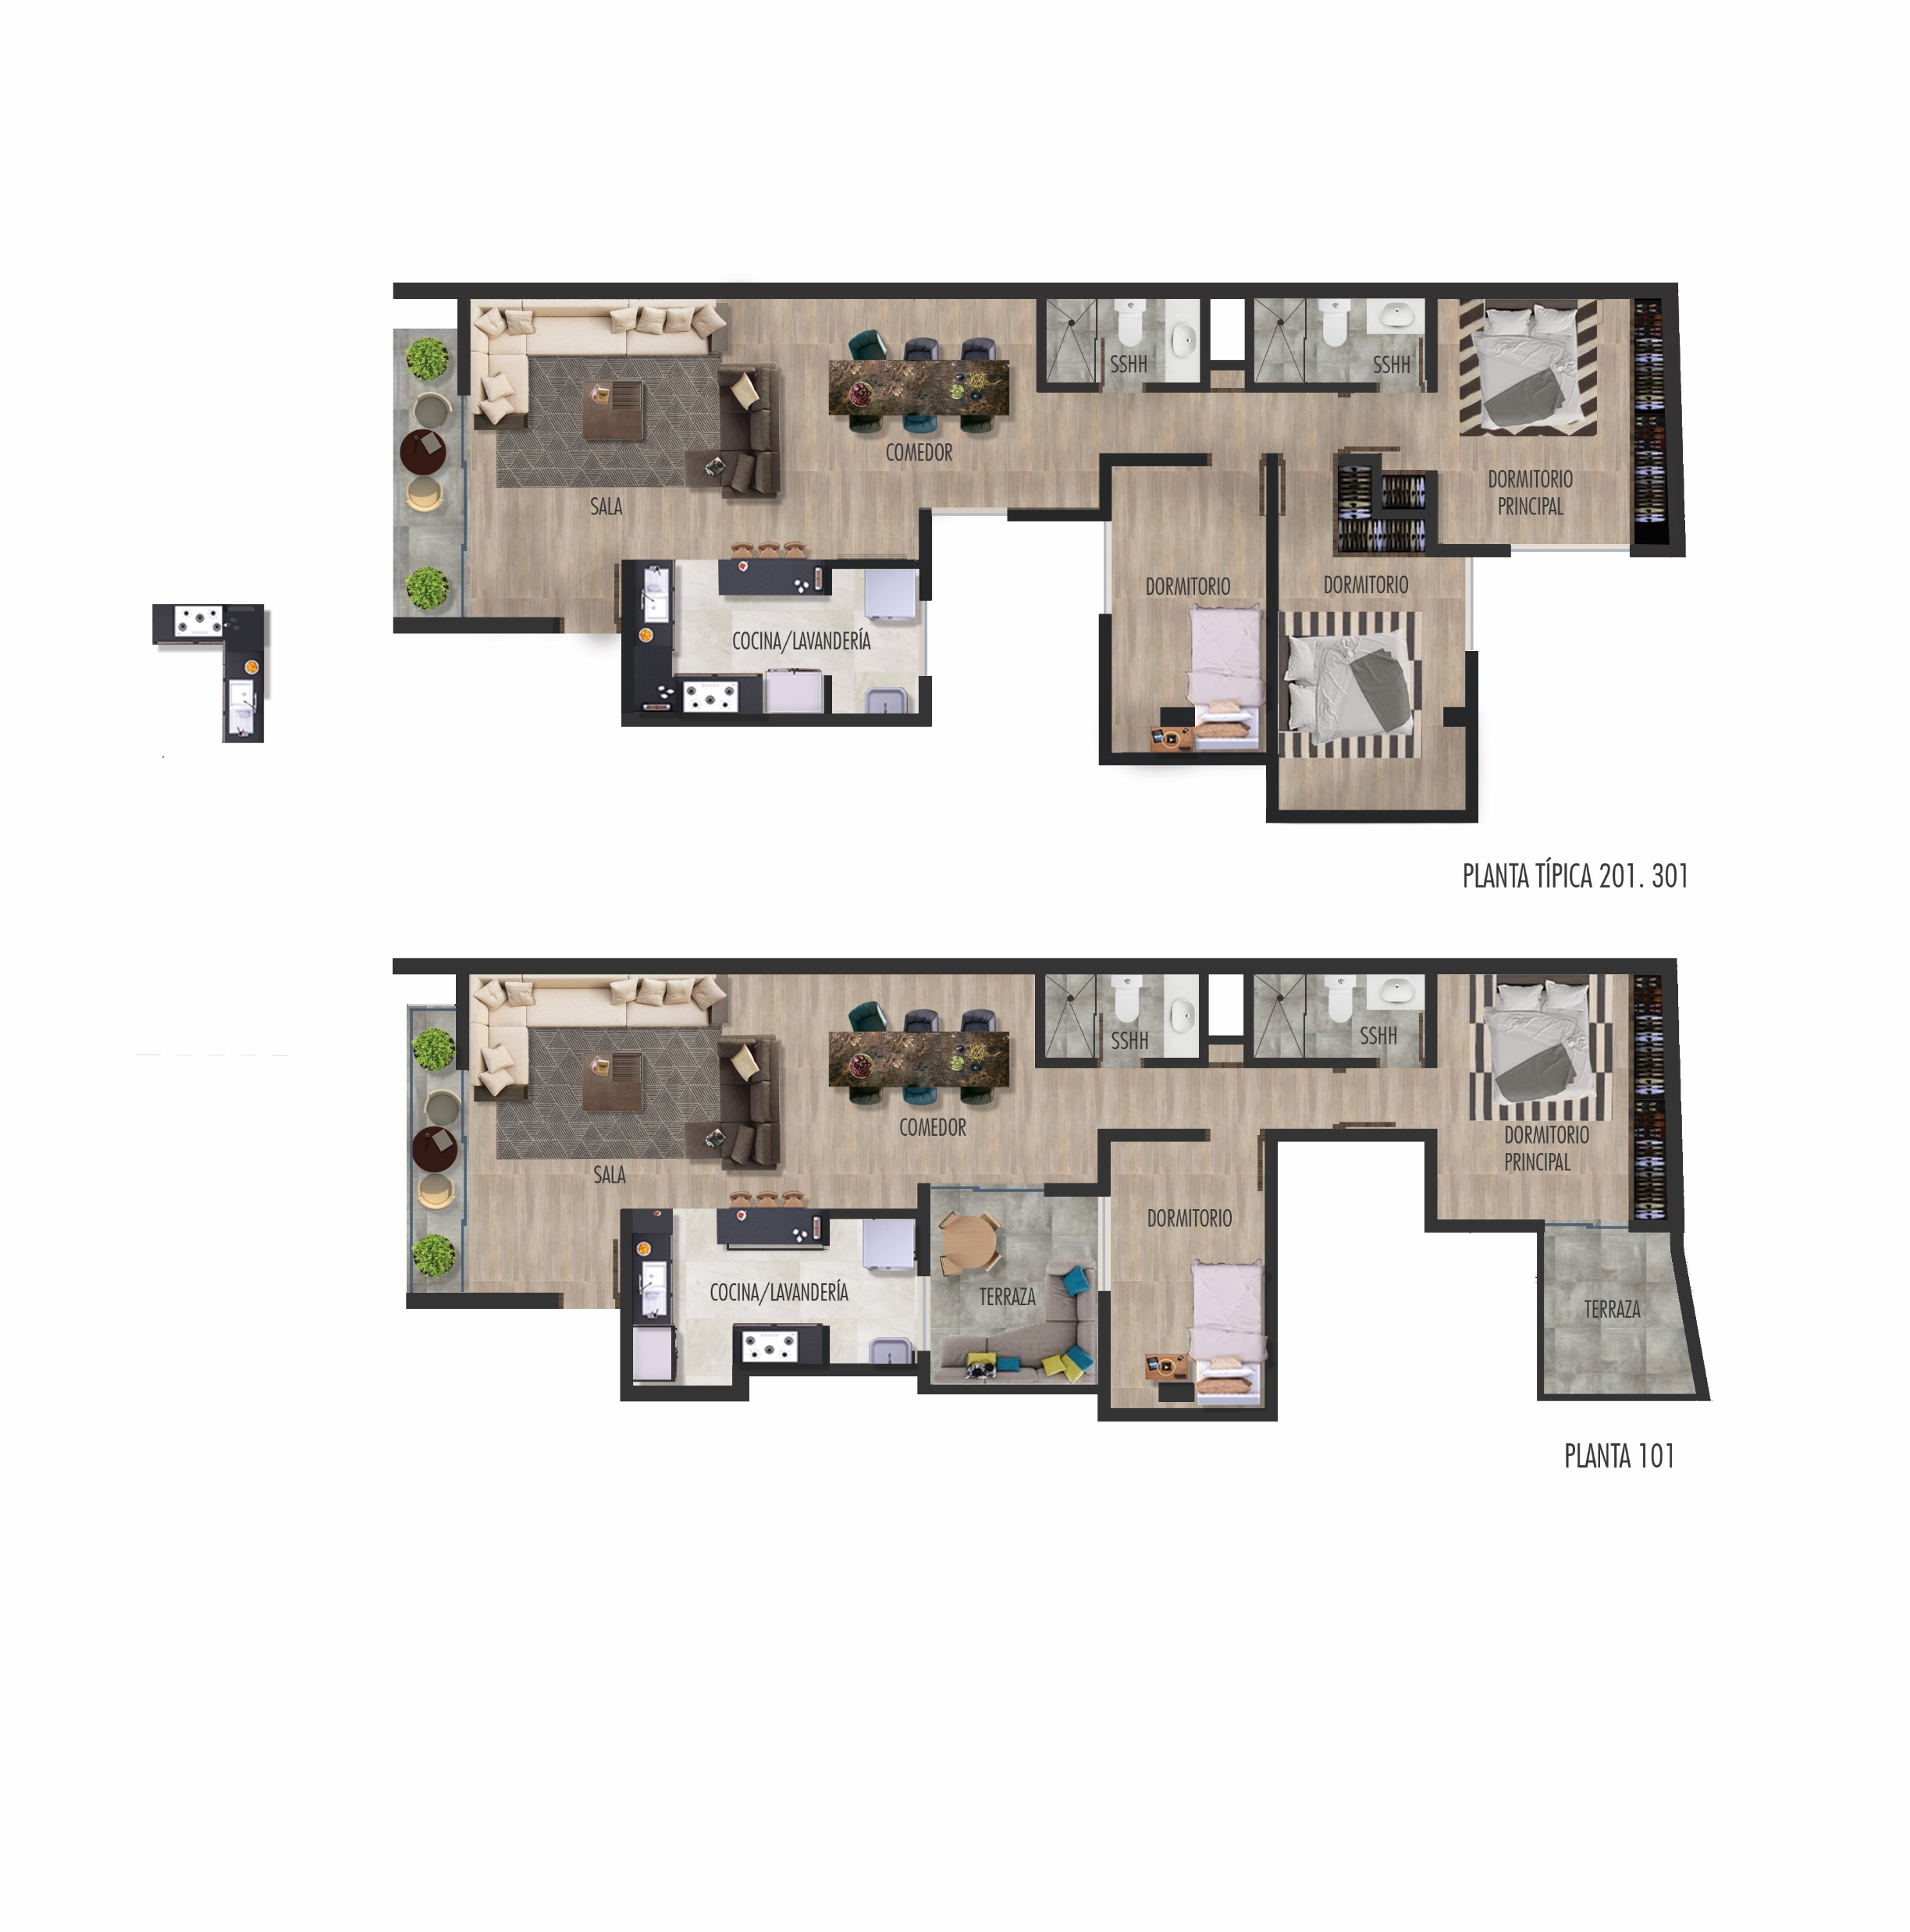
DPTO 101

Slide 2
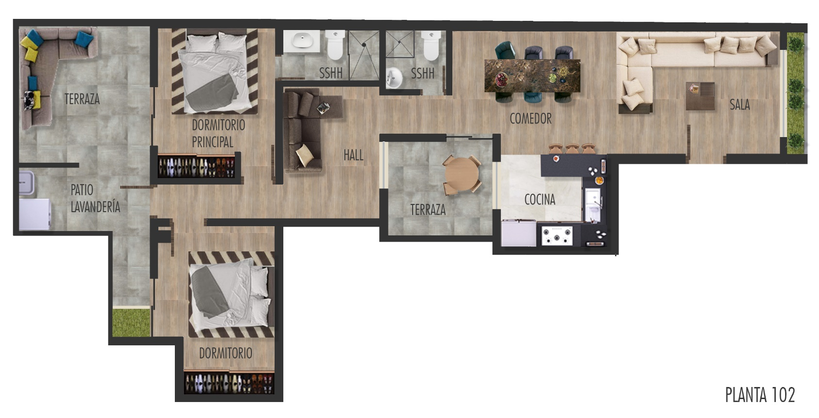
DPTO 102 FLAT

Slide 3
DPTO 201-301

Slide 4
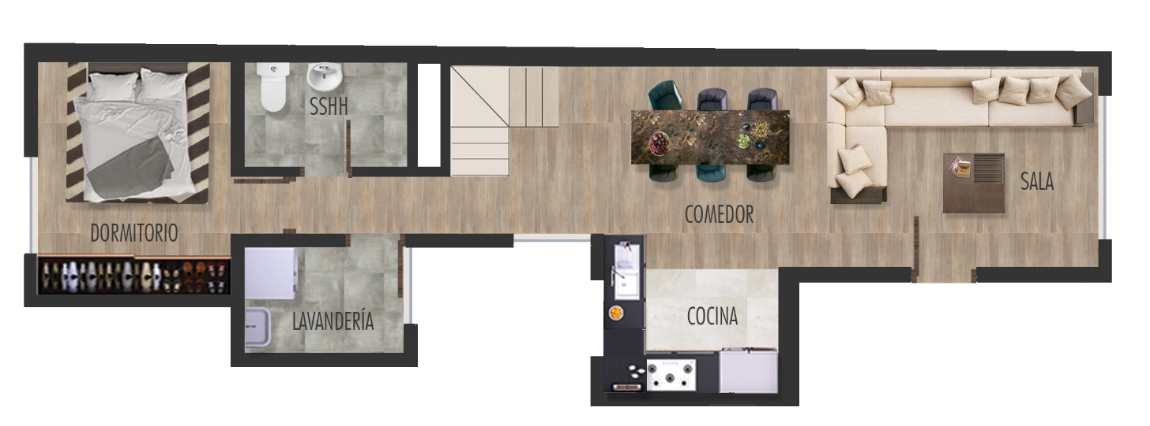

DPTO 202 - DUPLEX
PRIMERA PLANTA
SEGUNDA PLANTA

Slide 5
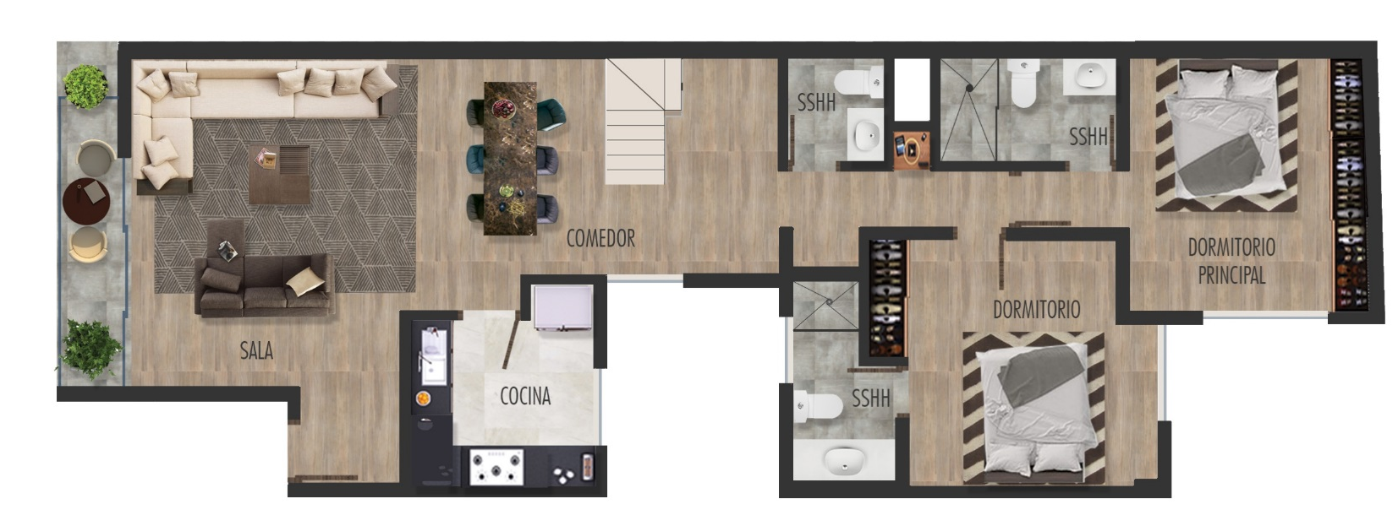
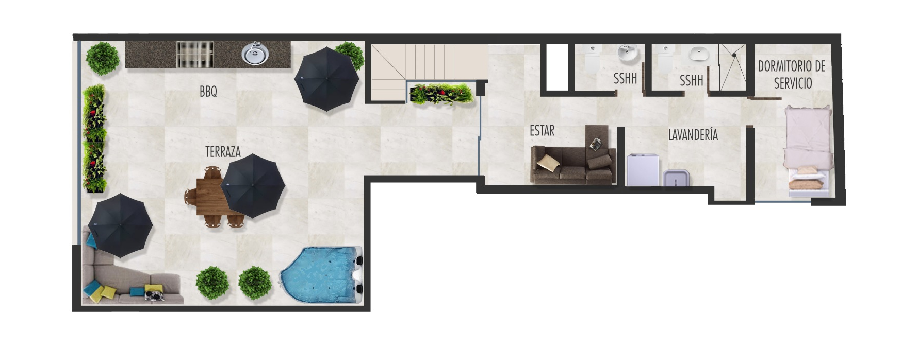
DPTO 401
PRIMERA PLANTA
SEGUNDA PLANTA

Slide 6
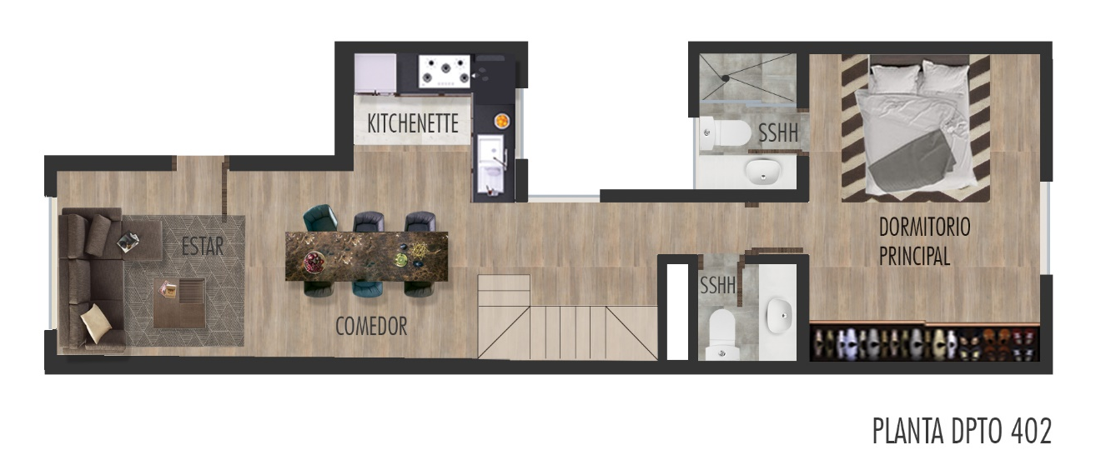
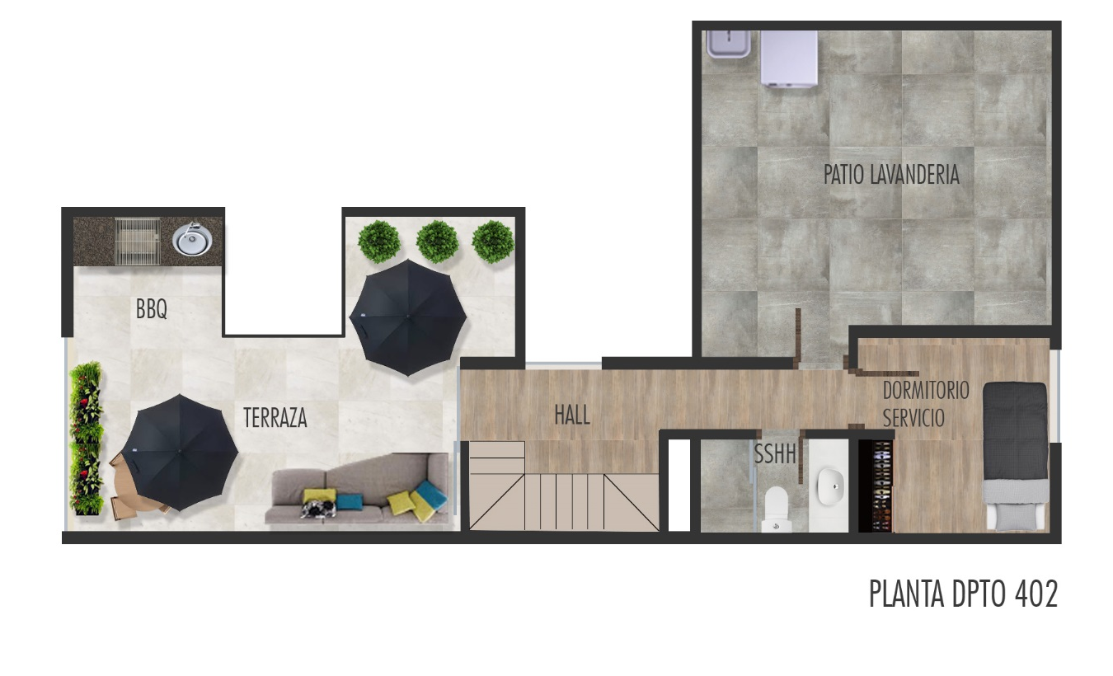
DPTO 402
PRIMERA PLANTA
SEGUNDA PLANTA

